Slide 1
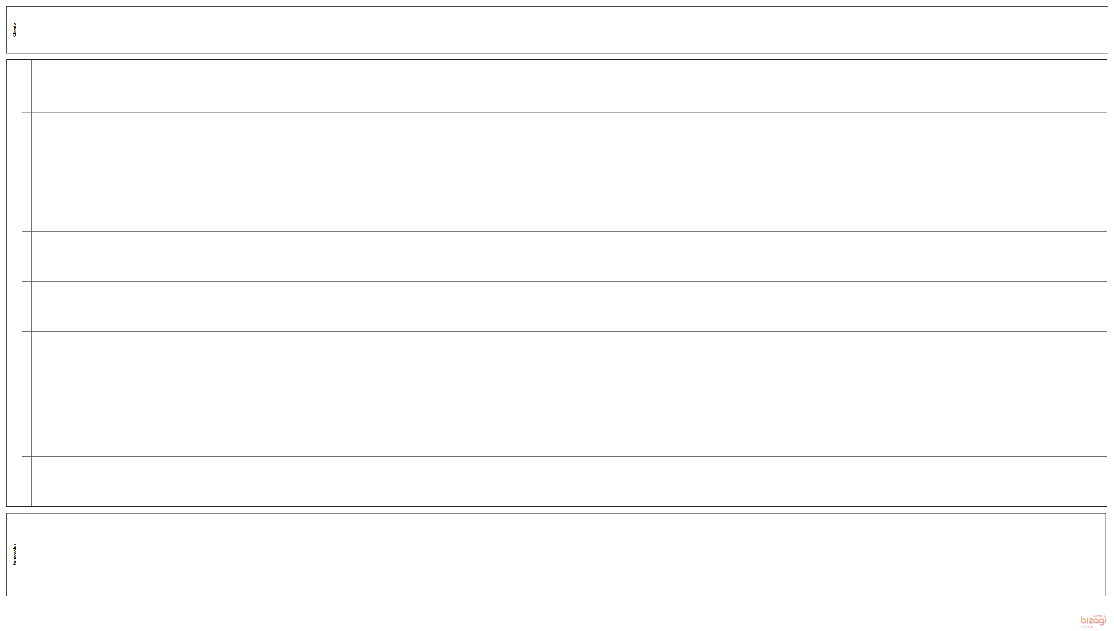
Aux. Roteirização
Programar Rotas
Leite Aprovado
Motorista
Retirar Rotas
Retirar Kits
Iniciar Rota de Coleta
Testar pH do Leite
Sim
Continuar com a coleta
Descarregar Leite na Indústria
Higienizar Caminhão
Estacionar Caminhão
Não
Fim
Motorista rejeita o leite e informa o produtor
Kits Suficientes
Informar Roteirização sobre Trajeto
Não
Leite aprovado no segundo teste?
Sim
Aux.
Controle
Qualidade
Entregar Kits ao Motorista
Descarregar no tanque principal
Sim
Realizar Teste de Qualidade na Indústria
Fim
Sim
Kits disponíveis no Almoxarifado?
Não
Entregar ao Motorista
Buscar mais kits no almoxarifado
Descarregar no tanque secundário
Almoxarifado / Estoquista
Fim
Não
Solicitar Compra de Kits
Compra Aprovada
Cotação e Aprovação da Compra
Sim
Efetuar Compra
Fazer nova Cotação
Efetuar Compra e Pagamento
Comprador
Fim
Entregar Kits ao Almoxarifado
Fim

